Slide 1
Diageneze

Slide 2
Diageneze
Soubor fyzikálních, chemických a biologických procesů, které vedou k přeměně nezpevněného sedimentu na sedimentární horninu
- Diageneze může pokračovat i po zpevnění horniny a měnit její strukturu a mineralogické složení

Slide 3
Diageneze
- K diagenezi dochází, pokud se minerály sedimentu v důsledku změny podmínek nebo chemismu stanou chemicky nestabilní (hranice mezi zrny a vodou nebo vzduchem –změna chemismu, změna tlaku, změna teploty při pohřbení/exhumaci)
- „Cílem“ systému je dosáhnout ekvilibria
- nestabilní minerály (aragonit, high-Mg kalcit) -> stabilní minerály (low-Mg kalcit, dolomit)

Slide 4
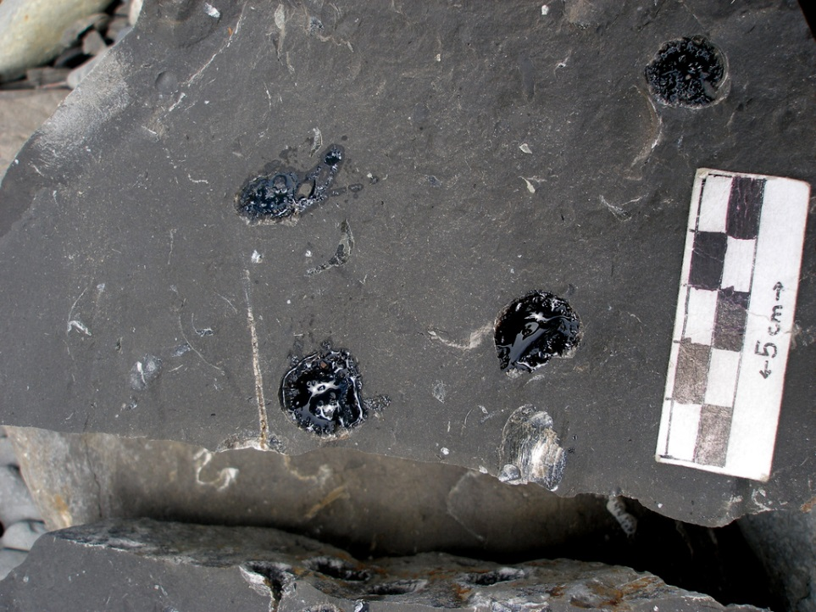
Fluida při diagenezi
Fluida jsou přítomna v každém sedimentu
Funkce fluid
  Srážení cementů
  Tvorba autigenních a náhražkových minerálů
  Rozpouštění
Změna složení fluid během diageneze
Typy fluid
  voda - syndepoziční (mořská i sladká)
  - meteorická fluida (sladká voda)
  - dehydratační rozklad minerálů
  metan
  uhlovodíky

Slide 5
Diagenetické procesy

Slide 6
Kompakce
Zvýšení tlaku nadloží při pohřbení
  Snížení porozity těsnějším uspořádáním díky stlačení
  Faktory, které ovlivňují možnou míru kompakce
  - velikost zrna
  - tvar zrna
  - zaoblení
  - třídění
  - původní porozita
  - objem fluid v pórech
    Mechanická kompakce (necementované horniny)
Porozita
Kompakce
Písek
Jíl
50 – 60% vody
10 – 20% vody
Vertikální stres
Konsolidace
Redukce porozity změnou uspořádání částic
Další redukce porozity díky rozpuštění

Slide 7
Kompakce
    Chemická kompakce (rozpouštění cementovaných hornin)

Slide 8
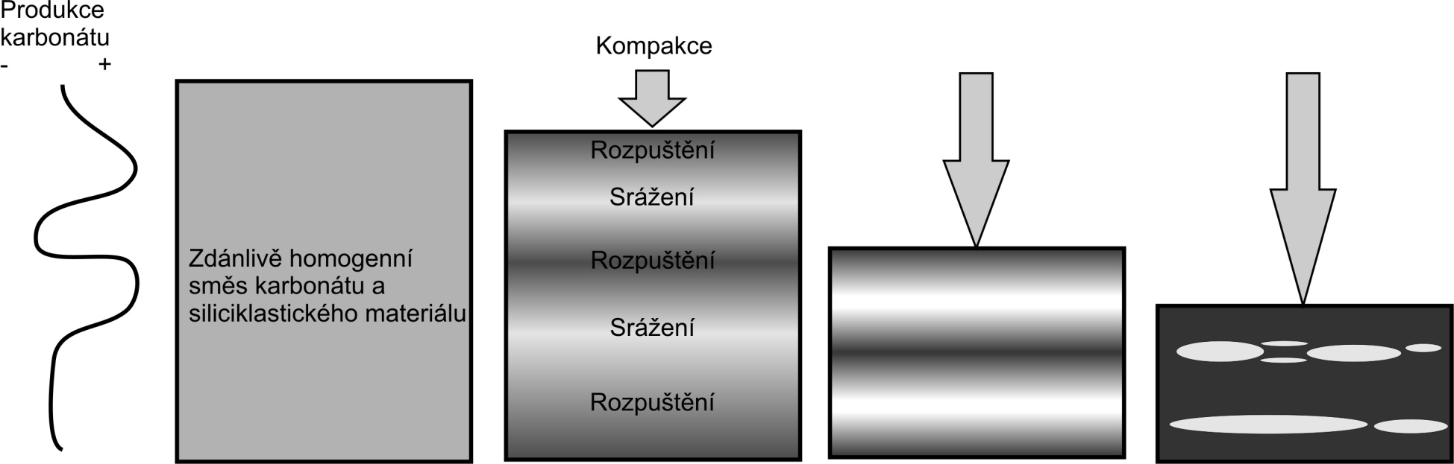
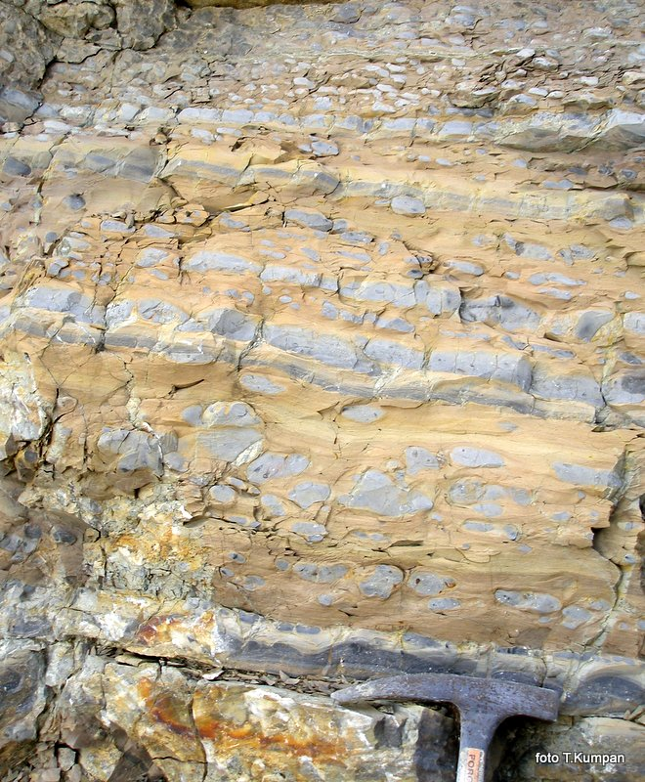
Hlíznaté vápence
Především díky tlakovému rozpouštění - kompakce pohřbením a dále tektonické deformace
Hlíznaté vápence – vznik především diferenciací karbonátu díky rozpuštění v polohách relativně chudých na karbonát a srážení rozpuštěného CaCO3 v polohách bohatších na karbonát
Některé hlíznaté stavby však mohou vznikat primárně na mořském dně díky chemickému rozpuštění

Slide 9
Cementace
Krystalizace nových minerálů z roztoků v pórech horniny –kalcit, aragonit, dolomit (křemen, hematit, sádrovec)
  Snižování porozity, zpevňování
  Podmínky
  Průchod fluid póry, přesycení fluid vůči cementačnímu minerálu
Původ iontů ve fluidech:
- z mořské vody
- z rozpuštěné horniny
Volně uložené alochemy
Cementace sparitem

Slide 10
Cementace
Morfologie cementu (tvar krystalových individuí):
Jehlicovitý, čepelovitý, izometrický
Geometrie cementu (uspořádání krystalů v prostoru):
Izopachový, meniskový, polygonální, syntaxiální

Slide 11
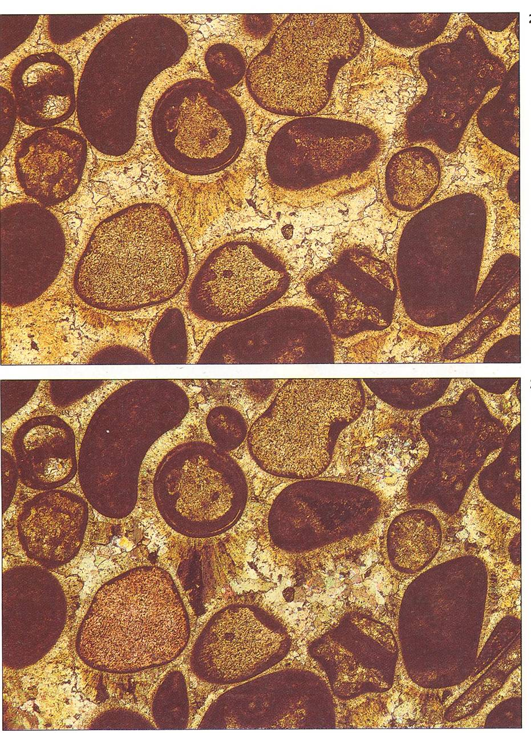
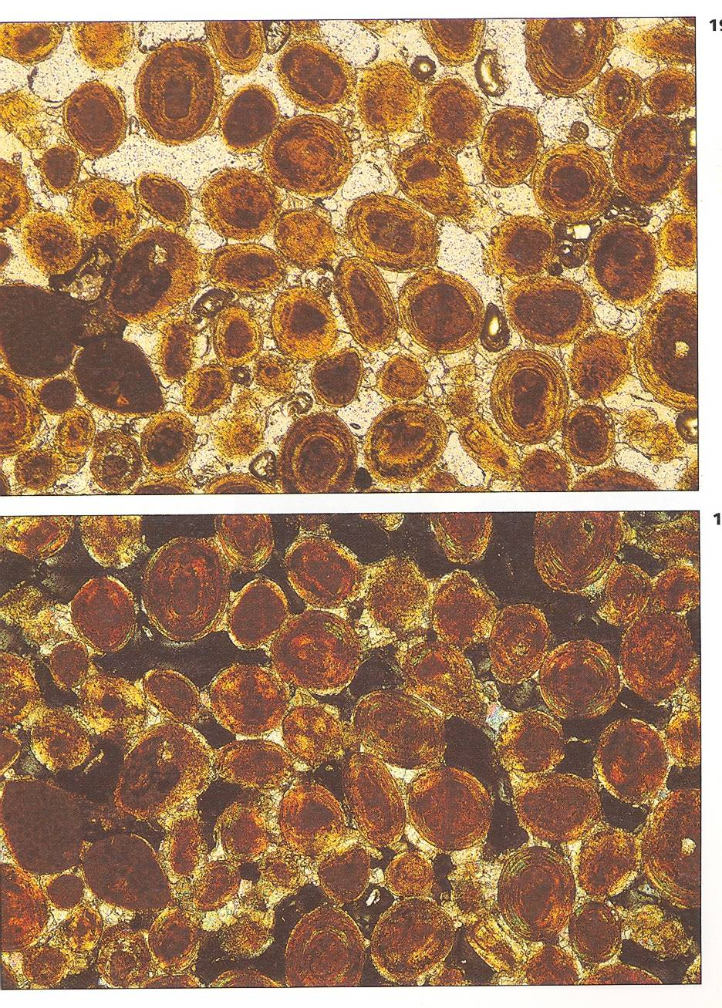
Cementy: izopachový, blokový (vlevo), meniskový (vpravo)

Slide 12
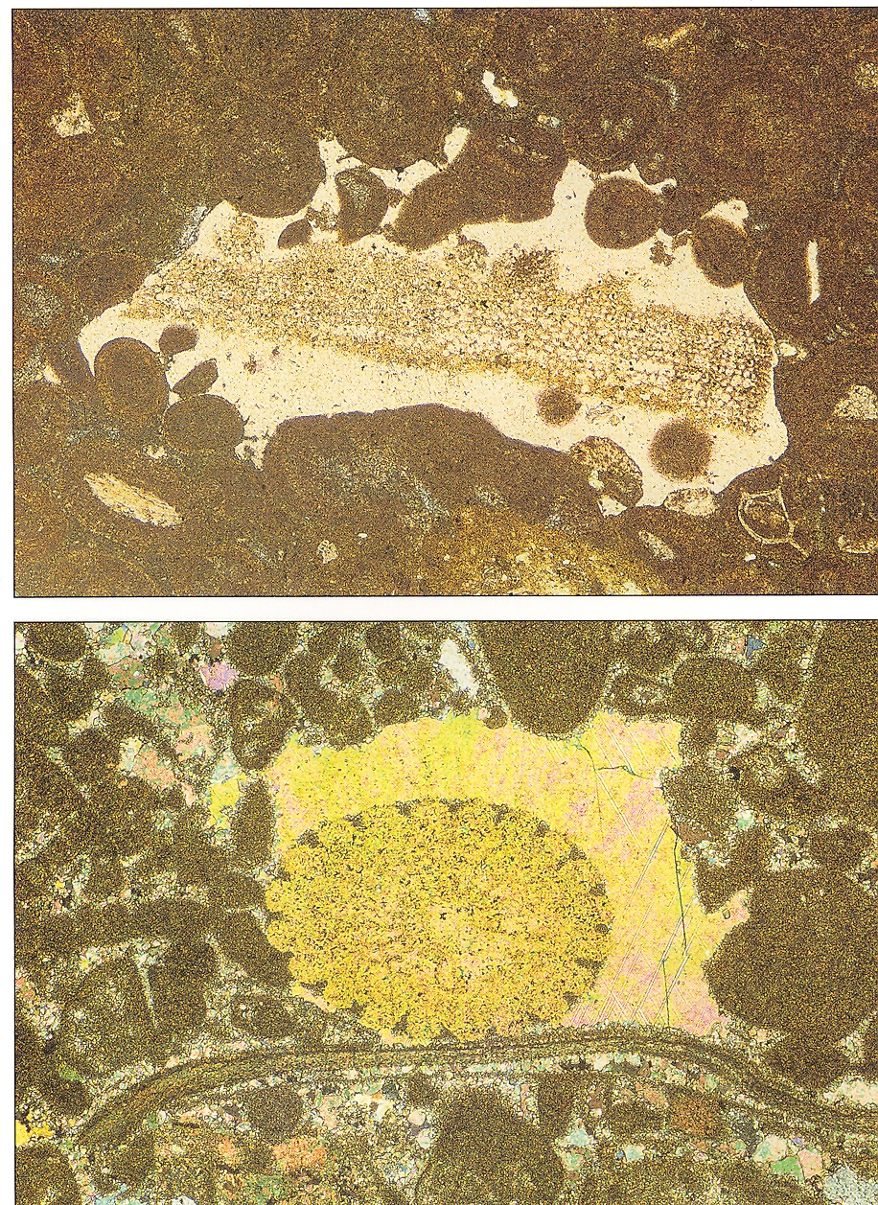
Syntaxiální cement

Slide 13
Autigeneze
  Krystalizace nových minerálů
  křemen, živce, jíly, zeolity, kalcit, hematit, aragonit, sádrovec, dolomit, fosfáty (apatit)
  Snižování porozity, zpevňování

Slide 14
Nahrazování
  Nové minerály krystalizují na místě původních minerálů
  Neomorfismus – nové zrno je stejné fáze jako původní (stejný minerál)
  - rekrystalizace: např. zvětšování velikosti zrna (mikrit -> mikrosparit)
  Pseudomorfismus – nové zrno jiného minerálu napodobuje vnější tvar původního zrna
  Alomorfismus – nový minerál o jiném tvaru nahrazuje původní minerál
- dolomit, opál, křemen, illit

Slide 15
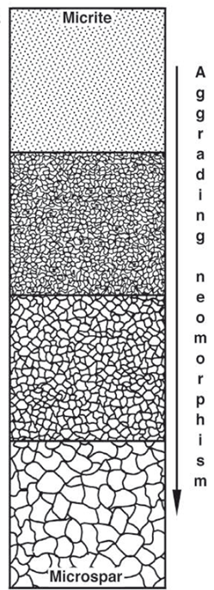
Rekrystalizace
Reorientace krystalových mřížek minerálů (chemismus se nemění)
  Při změně tlaku, teploty, fluidní fáze
  Obecně zvyšování velikostí zrna – snížení povrchu zrn – snížení povrchové volné energie – ekvilibrium
pseudosparit
mikrit
mikrosparit

Slide 16
Dolomitizace
Nahrazování CaCO₃ dolomitem
Zdroj Mg²⁺: mořská voda, jíly obohacené o Mg²⁺
Procesy dolomitizace:
  Cementace (vzácně)
  Nahrazování

Slide 17
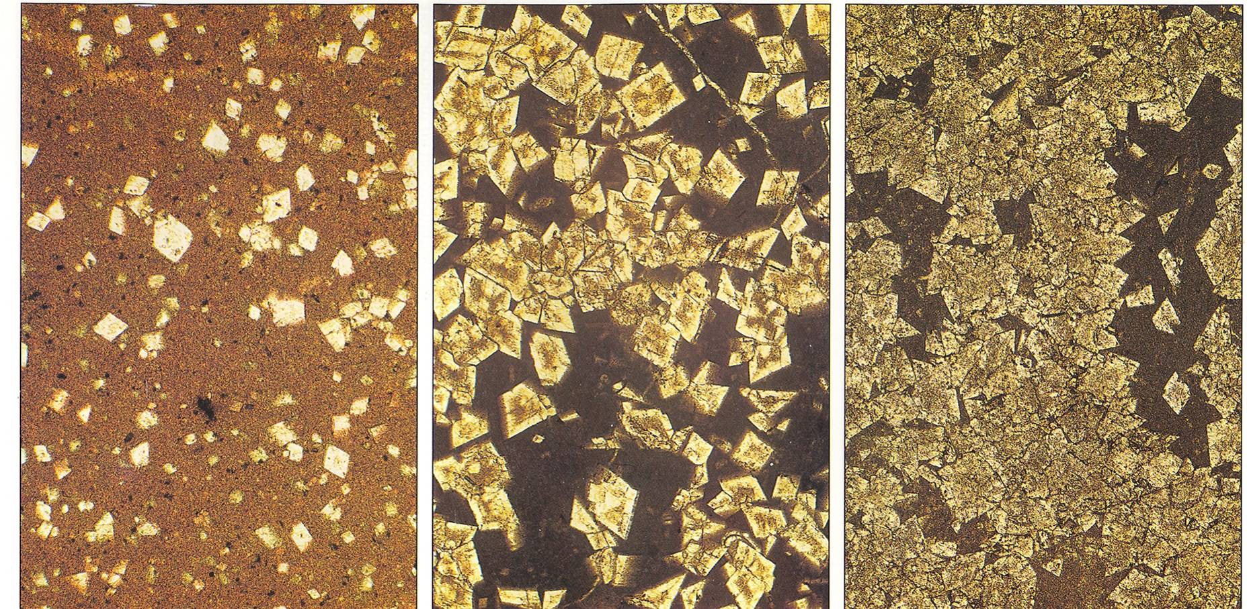

Slide 18
Modely dolomitizace
Evaporační dolomitizace
Aridní prostředí (sabkhy, solná jezera)
Kapilární vzlínání podzemní vody v důsledku odpařování vody
Míšení mořských a terigenních nasycených vod

Slide 19
Modely dolomitizace
Dolomitizace v zóně míšení
Míšení mořských a terigenních podzemních vod
Mg z mořské vody
Terigenní voda: hybný mechanismus, pumpuje dolomitizující fluida horninou

Slide 20
Modely dolomitizace
Dolomitizace pohřbením
Ztráta vody kompakcí z jílových hornin a migrace fluid nasycených Mg
Dolomitizace vápenců okraje šelfu

Slide 21
Dedolomitizace
Nahrazování dolomitu low-Mg kalcitem

Slide 22
Diaganetická prostředí a fáze

Slide 23
Fáze a místa diageneze
Raná mělká diageneze (eogeneze) – na povrchu a při mělkém pohřbení (v zónách meteorické/marinní vadózní, meteorické/marinní freatické a v zóně míšení)
  Vadózní zóna – nesaturovaná zóna (v pórech voda+vzduch)
  Freatická zóna – saturovaná zóna

Slide 24
Meteorická diageneze
Procesy: rozpouštění, cementace,
Typy cementu:
Mikritové, low-Mg kalcit, meniskové
Kalkrety:
-V půdních horizontech,
- Mikritické – mikrosparitické cementy, výplň pórů nebo nahrazování

Slide 25
Zachování původní biogenní stavby díky mikritizaci (mikritovým obálkám) kolem původních alochemů, které byly rozpuštěny.

Slide 26
Marinní diageneze
Marinní freatické prostředí:
- na mělkém či hlubokém mořském dně a přímo pod ním
- póry vyplněny mořskou vodou
- mělkomořské prostředí:
- vody přesycené k CaCO3 = rychlá cementace AR + HMC
- různé typy cementu (aragonitové - vějířový, jehlicový; HMC - blokový izometrický)
- roky až desítky tisíc let
- hlubokomořské a chladnovodní prostředí: vody podsyceny k CaCO3 – rozopuštění

Slide 27
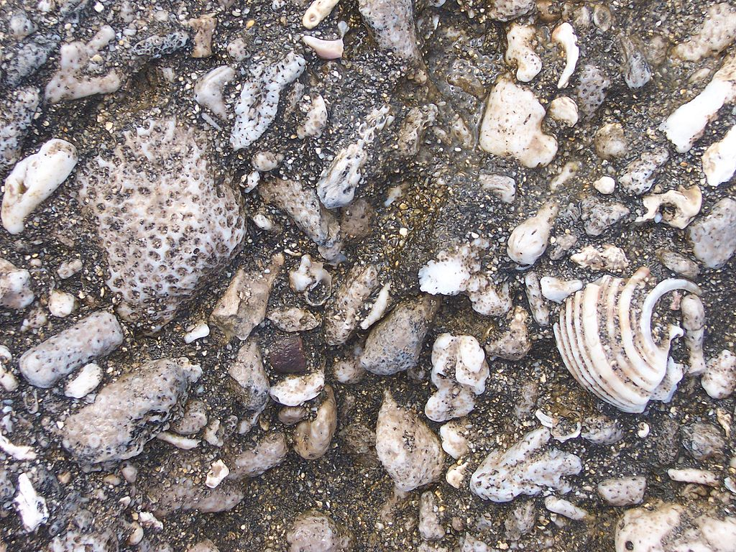
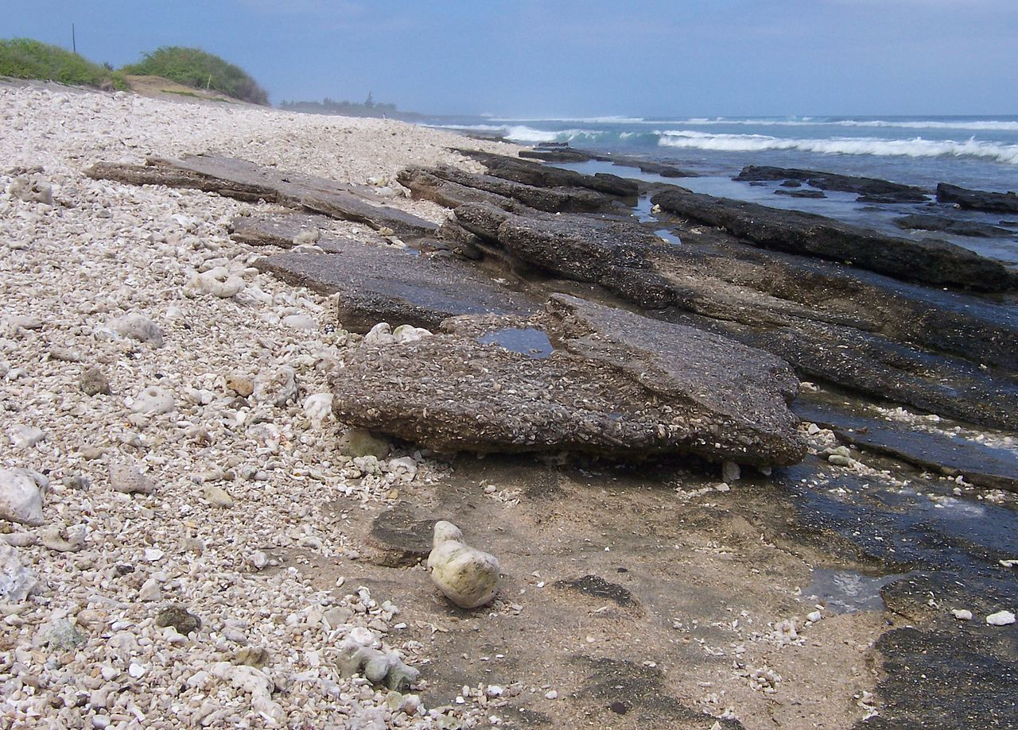
Marinní diageneze
Beachrock (peritidální karbonáty): cementované sedimenty pláží, vrtání, mikritické a jehlicovité cementy,

Slide 28
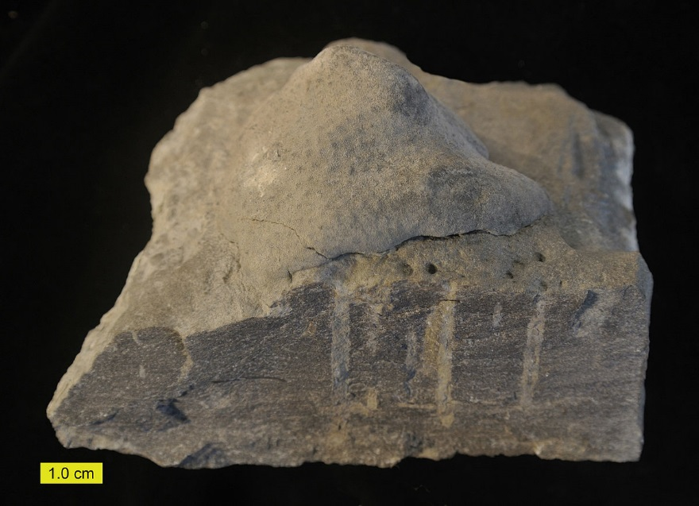
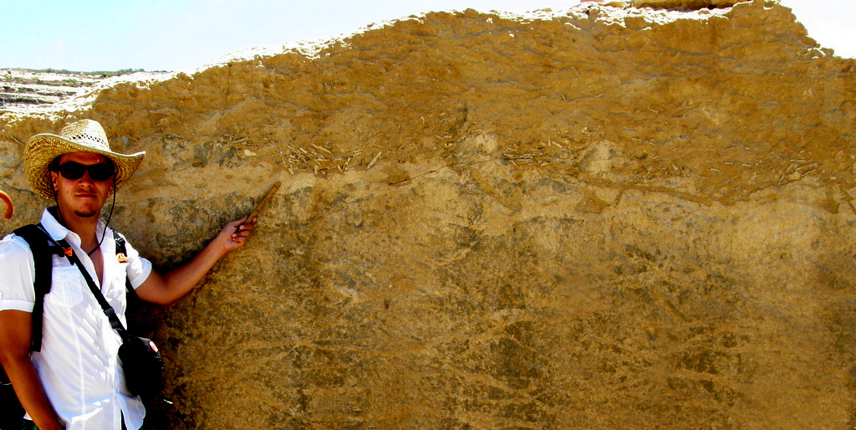
Marinní diageneze
Hardground:
- zpomalení sedimentace, diageneze v přípovrchové zóně sedimentu
- cementace mělce pod povrchem sedimentu (cementace mořského dna) – exhumace cementované vrstvy při bouři – osídlení pevného povrchu biotou
- mikritizace, bioturbace (typicky vrtby)
- bývá spojeno např. s chemogenní sedimentací – enkrustace Fe-Mn oxidů či hydroxidů, fosfatizace

Slide 29
Fáze a místa diageneze
Střední fáze diageneze (mesogeneze) – diageneze hlubokého pohřbení

Slide 30
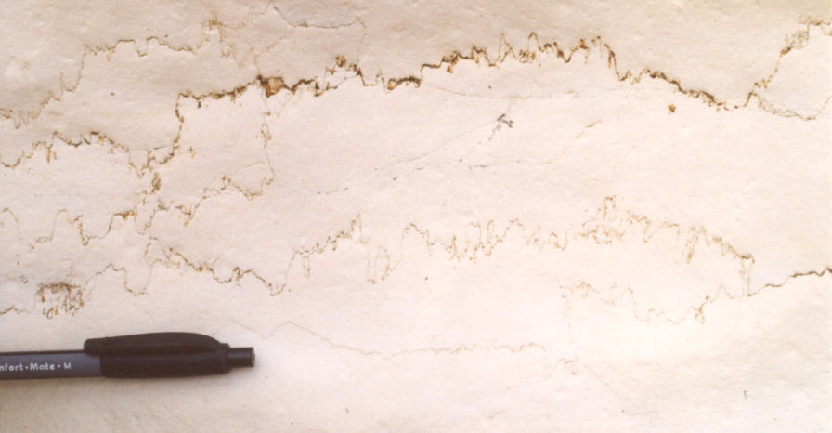
Diageneze pohřbením
póry vyplněny solankami (brakické až velmi slané)
Podmínky: tlak nadloží, zvýšená teplota, nízká porozita
Procesy: neomorfismus, chemická a mechanická kompakce (stylolitizace)
Typy cementu:
Izometrický, syntaxiální
Hrubozrnný low-Mg kalcit, siderit, ankerit, dolomit
Miliony až stovky milionů let

Slide 33
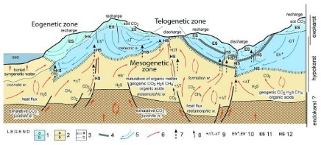
Fáze a místa diageneze
Pozdní diageneze (telogeneze) – po vyzvednutí, vliv meteorických fluid na exhumované fosilní vápence
Rozpouštění (karstifikace), dedolomitizace, cementace (LMC)

Slide 34
POROZITA

Slide 35
Porozita
Porozita – míra volného prostoru v hornině
Nevyplněný prostor mezi zrny, uvnitř zrn, napříč zrny
Dutiny mikronových až metrových rozměrů
Hlavní parametr uhlovodíkového průzkumu
Vzorky se impregnují modrým epoxidem (pryskyřice), takže póry jsou dobře patrné
(zároveň odliší „druhotnou“ porozitu, která může vzniknout až během tvorby výbrusu)

Slide 36
Porozita
Procesy které ovlivňují porozitu
Rozpouštění = zvětšování pórů
Cementace = redukce pórů
Vnitřní sediment (často mikrit mikrobiálního původu) = zmenšování pórů
Čas vzniku
Primární – depoziční
Sekundární – eogenetická, mesogenetická, telogeneická
Velikost pórů
Mikropóry <0,063 mm
Mesopóry 0,063 – 4 mm
Megapóry 4 – 256 mm
Kavernózní póry >256 mm

Slide 37
Porozita
- (sub)recentní vápence mají poměrně vysokou porozitu: grainstones 35-45%, až 70% v kalových usazeninách
- Typické fosilní vápence mají průměrně porozitu menší než 5% - výrazná eliminace pórů při diagenezi

Slide 38
Porozita
Stavebně selektivní porozita
Porozita řízena vnitřní/vnější stavbou – nepřekračuje primární hranice zrn/textur

Slide 39
Porozita
Nárůst porozity rozpouštěním uvnitř
vrteb ve schránce rudisty (vrtby původně vyplněny mikritem, který byl rozpuštěn)
Druhotná porozita po rozpuštění ooidů

Slide 40
Porozita
Porozita nezávislá na stavbě/porozita částečně závislá na stavbě

